Slide 1
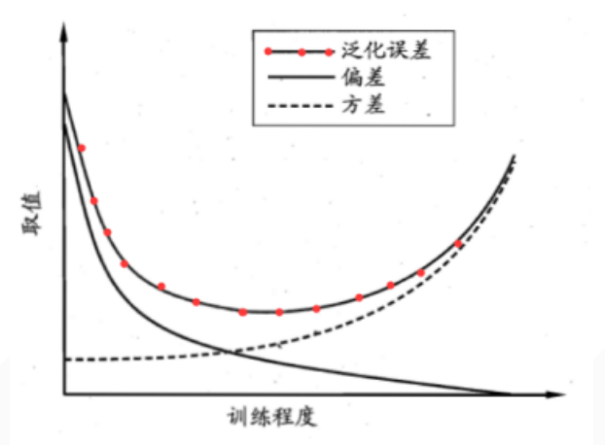
第七章 深度学习中的正则化
●机器学习中的一个核心问题是设计不仅在训练模型上表现好，而且能在新输入上泛化好的算法。
●正则化：对学习算法的修改----旨在减少泛化误差而不是训练误差。
●《机器学习》图2.9，如下所示：随着训练程度的增大，方差会逐渐增大，偏差会逐渐减小。因此估计的正则化以偏差的增加换取方差的减少。

Slide 2
●一个有效的正则化是有利的“交易”，也就是能显著减少方差而不能过度增加偏差。
●偏差（Bias）：预测输出与真实标记的差别。记为：
偏差度量了学习算法的期望预测与真实结果的偏离程度，即刻画了学习算法本身的拟合能力。
●方差：指一个特定训练集训练得到的函数，与所有训练集得到的平均函数的差的平方再取期望，记为：
方差度量了同样大小的训练集的变动所导致的学习性能的变化，即刻画了数据扰动所造成的影响。方差表示所有模型构建的预测函数，与真实函数的差别有多大。

Slide 3
7.1 参数范数惩罚
正则化后的目标函数记为：
在神经网络中，参数包括每一层仿射变换的权重和偏置，我们通常只对权重做惩罚而不对偏置做正则惩罚。因为每个权重会指定两个变量如何相互作用，而每个偏置仅控制一个单变量。这意味着，我们不对偏置进行正则化也不会导致太大的方差。
为了减少搜索空间，我们会在所有层使用相同的权重衰减（ɑ）。

Slide 4
7.1.1 L²参数正则化
L2正则化策略通过向目标函数添加一个正则项 ，使权重更加接近原点。L2也被称为岭回归或Tikhonov正则。
注： 是指各个w的平方和然后再求平方根。
模型的总目标函数如下：
对应的梯度为：
使用单步梯度下降更新权重，即执行以下更新：

Slide 5
换种写法：
可以发现，加入权重衰减后会引起学习规则的修改，即在每步执行通常的梯度更新之前先收缩权重向量（将权重向量乘以一个常数因子）。
进一步简化分析(式(7.6)-式(7.13))，最终得到的结果为（式7.13）：
，H是Hessian矩阵。因为H是实对称的，可以将其分解为一个对角
矩阵 和一组特征向量的标准正交基Q。
根据式7.13，我们可以看到权重衰减的效果是沿着由H的特征向量所定义的轴缩放w*。（见27页图2.3）

Slide 6
式(7.6)-式(7.13)问题总结：
1.式(7.6)的来源：
根据泰勒展开公式：
其中，R_{n}(x)是拉格朗日余项。
于是，将泰勒展开写成矩阵形式：
当 时， ，则二次近似没有一次项：

Slide 7
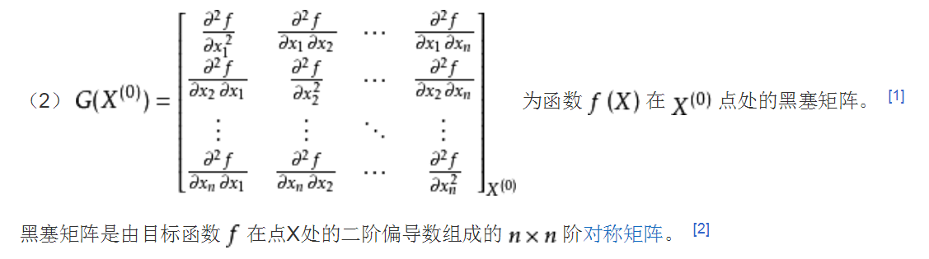
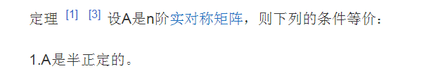
2. H为什么是半正定的？(需要再考虑)
H是Hessian矩阵，根据百度百科：
又根据下面的定理（百度百科）：

Slide 8
3. 式（7.9）到式（7.10）的推导中为什么(H+ɑI)⁻¹一定存在？
根据书上第27页式（2.41）可知： ，因为H是半正定的，则H的所有特征值都是都是非负数。（P27）也就是说, 对角矩阵 的元素都是非负的。
因为Q是正交矩阵，Q一定可逆，且Q⁻¹=Q^{T}，因此当(H+ɑI)⁻¹要存在时，则：
是一个对角阵，ɑE也是一个对角阵，因此两者相加还是对角阵。对角阵的逆矩阵是该对角阵对角元素相应求倒数，因此两者相加的对角元素的值一定要不为0。 的元素是非负的，有正则化的时候ɑ是大于0的，这样就满足两者相加的对角元素的值大于0。因此：

Slide 9
4. 为什么根据式（7.13）可以看出权重衰减的效果是沿着由H的特征向量所定义的轴缩放w*?
根据P27页图2.3，如果一个矩阵可以分解为式(2.41)，那么可以看成该矩阵在其特征向量方向的空间上进行了拉伸，拉伸的倍数是该特征向量上对应的特征值。
式（7.13）如下：
也是一个对角阵，且仅与 有关。因此也可以转换为式（2.41）
的形式。拥有如图2.3相同的性质。

Slide 10
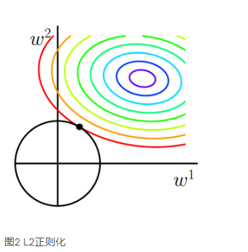
圆圈：令L为L2正则项，则：
图中横坐标为w₁，纵坐标为w_{2。}
因为正则化的目标函数J=未正则化的目标函数J₀+正则项L。当J要有解并且是最小解的时候，J₀和L就要有一个切点，这个切点就是J₀和L都满足各自解所在范围下的共同的解。
如何理解图7.1？

Slide 11
对二次代价函数进行L2正则化：
将正规方程的解从：
变为：
这个新矩阵与原来的是一样的，不同的仅仅是在对角加了ɑ。这个矩阵的对角项对应每个输入特征的方差。
L2正则化能让学习算法“感知”到具有较高方差的输入x，因此与输出目标的协方差较小（相对增加方差）的特征的权重将会收缩。

Slide 12
7.1.2 L1正则化
对模型参数w的L1正则化被定义为：
也就是各个参数的绝对值之和。
L1正则化的目标函数为：
对应的梯度：
其中sign(w)只是简单地取w各个元素的正负号。

Slide 13
L1正则化对梯度的影响不再是线性地缩放每个w_{i}，而是添加了一项与sign(w_{i})同号的常数。
我们可以将L1正则化目标函数的二次近似分解成关于参数的求和：
如下列形式的解析解（对每一维i）可以最小化这个近似代价函数：
对每个i，考虑wi*>0的情形，会有两种可能的结果：
（1） ，L1正则化将w_{i}推至0。
（2） ，正则化不会将w_{i}的最优解推至0。

Slide 14
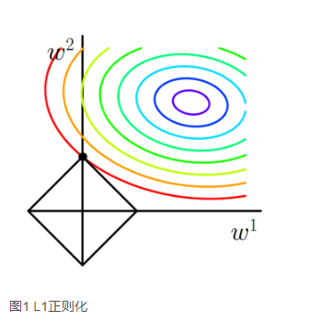
相比于L2正则化，L1正则化会产生更稀疏的解。稀疏是指最优值中的一些参数为0。
L1正则化的直观表示如下图：
分析左图：
令L为L1正则项，那么：
考虑二维情况：L=|w₁|+|w₂|
未正则化的目标函数J的等值线与L图形首次相交的地方就是最优解，这个顶点的值是(w₁,w₂)=(0,w)。因此，我们可以知道L1正则化可以产生稀疏模型，进而可以用于特征选择。
二维平面下L2正则化的函数图形是个圆，与方形相比，被磨去了棱角。因此J与L相交时使得w₁或w₂等于零的机率小了许多，这就是为什么L2正则化不具有稀疏性的原因。

Slide 15
总结两种正则的作用：
L1正则化可以产生稀疏权值矩阵，即产生一个稀疏模型，可以用于特征选择。一定程度上，L1也可以防止过拟合。
L2正则化可以防止模型过拟合。

